Slide 1
3.4 电容式传感器的应用
电子技术的发展，解决了电容式传感器存在的许多技术问题，使电容式传感器不但广泛应用于精确测量位移、厚度、角度、振动等物理量，还应用于测量力、压力、差压、流量、成分、液位等参数，在自动检测与控制系统中也常常用来作为位置信号发生器。
图5-5 变面积型电容传感器原理图

Slide 2
例3-2 电容式压差传感器
P
弹性膜片(动电极)
凹玻璃圆片
P
弹性膜片(动电极)
固定电极
固定电极
图3-25电容式压力传感器
单只变间隙型
图3-24 电容式差压传感器
差动型

Slide 3
C_{A}
P_{L}
C_{L}
C_{L}
C_{A}
d₀
C₀
C_{H}
h_{max}
C_{A}
C₀
等效电路
当P_{H}=P_{L}时，中心膜片处于平直状态，膜片两侧电容均为C₀；当P_{H}>P_{L}时，中心膜片上凸，上部电容为C_{L}，下部电容为C_{H}。C_{H} 相当于当前膜片位置与平直位置间的电容C_{A}和C₀的串联；而C₀又可看成是膜片上部电容C_{L}与的C_{A}串联。
C₀
P_{H}
C_{H}

Slide 4
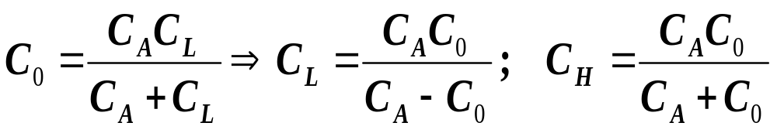

即：
需要解决的问题是：中心膜片处于平直状态时，C₀=C(d₀)=?；当P_{H}>P_{L}模片上凸h_{max}时，C_{A}=C(h)=?
C_{A}
P_{L}
C_{L}
h_{max}
d₀
C₀
P_{H}
C_{H}

Slide 5
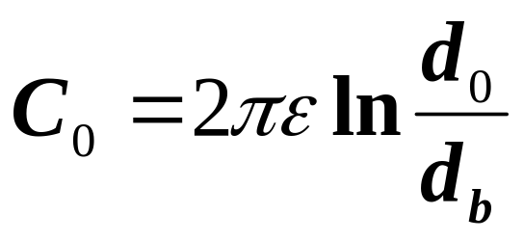
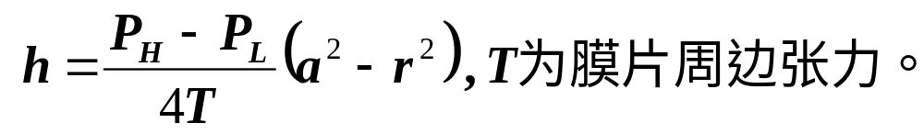
设膜片半径为a，球冠形固定电极的半径为R，固定电极的实际拱底半径为b，拱底距膜片的距离为d_{b}，当d₀<<R时：
b
d₀
d_{b}
R
实线为球冠型固定电极
a
在P_{H}-P_{L}作用下中心膜片的上凸量h近似为:
计算点半径

Slide 6
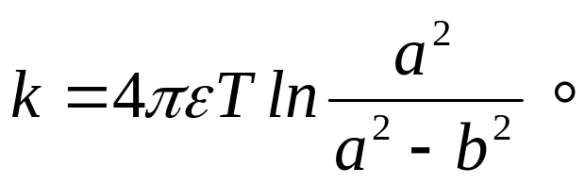
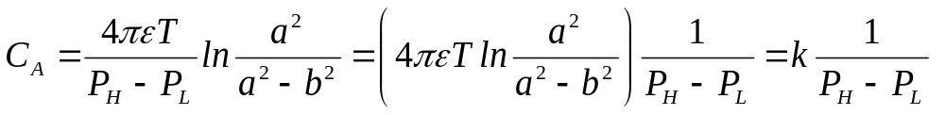
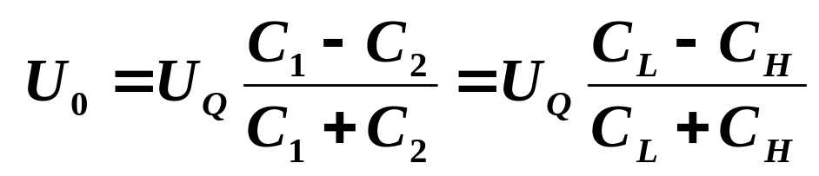
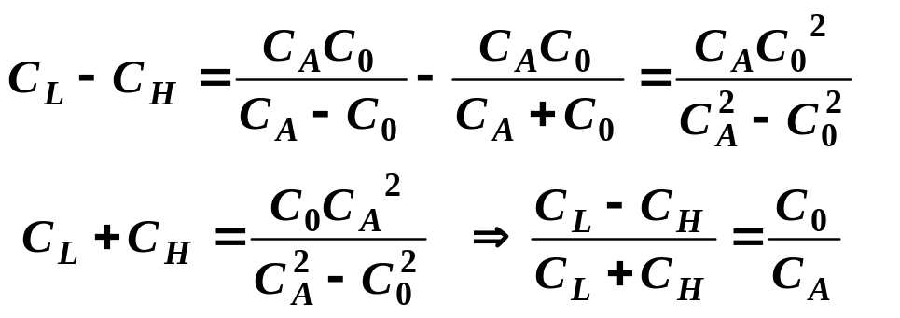
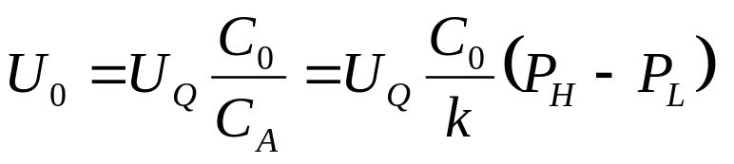
而C_{A}为：(积分求解过程省略)
利用脉宽调制电路，将中心膜片接地，其输出U₀
而
所以
图5-5 变面积型电容传感器原理图
输出U₀与差压P_{H}-P_{L}成正比。

Slide 7
例3-3 电容式称重传感器
弹性体
绝缘材料
定极板
极板支架
动极板
图3-26 电容式称重传感器

Slide 8
在弹性钢体上高度相同处打一排孔，在孔内形成一排平行的平板电容，当称重时，钢体上端面受力，圆孔变形，每个孔中的电容极板间隙变小，其电容相应增大。由于在电路上各电容是并联的，
因而输出反映的结果
是平均作用力的变化，
测量误差大大减小
（误差平均效应）
F
图3-27 电容式称重传感器

Slide 9
例3-4 电容式加速度传感器
两个固定极板间有一个用弹簧片支撑的质量块m，质量块的两端面经抛光后作为动极板，当传感器测量竖直方向的振动时，由于m的惯性作用，使其相对固定电极产生位移，两个差动电容器C₁和C₂的电容发生相应的变化,其中一个变大，另一个变小。

Slide 10
绝缘体
定极板1
C₁
弹簧片
m
a
C₂
定极板2
质量块（动极板）
图3-28 电容式加速度传感器

Slide 11
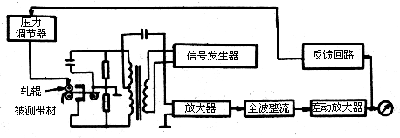









例3-6 电容测厚传感器在板材轧制装 置中的应用

Slide 12
振动
被测物
电容式
传感器
a)测振幅
电容式
传感器
被测轴
b)测轴回转精度和轴心偏摆

Slide 13
电容式液位计
电容式液位计利用液位高低变化影响电容器电容量大小的原理进行测量。依此原理还可进行其它形式的物位测量。对导电介质和非导电介质都能测量，此外还能测量有倾斜晃动及高速运动的容器的液位。不仅可作液位控制器，还能用于连续测量。

Slide 14
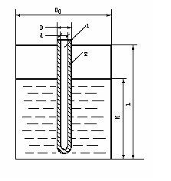
(1)安装形式
电容式液位计的安装形式因被测介质性质不同而有差别
右图为用来测量导电介质的单电极电容液位计，它只用一根电极作为电容器的内电极，一般用紫铜或不锈钢，外套聚四氟乙烯塑料管或涂搪瓷作为绝缘层，而导电液体和容器壁构成电容器的外电极。
1-内电极；2-绝缘套

Slide 15
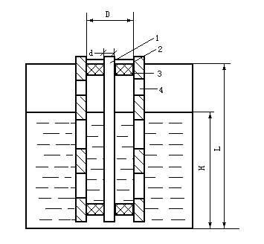
右图为用于测量非导电介质的同轴双层电极电容式液位计。内电极和与之绝缘的同轴金属套组成电容的两极，外电极上开有很多流通孔使液体流入极板间。
1、2-内、外电极；
3-绝缘套； 4-流通孔。

Slide 16


以上介绍的两种是最一般的安装方法，在有些特殊场合还有其它特殊安装形式，如大直径容器或介电系数较小的介质，为增大测量灵敏度，通常也只用一根电极，将其靠近容器壁安装，使它与容器壁构成电容器的两极；在测大型容器或非导电容器内装非导电介质时，可用两根不同轴的圆筒电极平行安装构成电容；

Slide 17
在测极低温度下的液态气体时，一个电容灵敏度太低。可取同轴多层电极结构，把奇数层和偶数层的圆筒分别连接在一起成为两组电极，变成相当于多个电容并联，以增加灵敏度。

Slide 18
例3-5 电容式料位和液位传感器
测定电极安装在金属储罐的顶部，储罐的罐壁和测定电极之间形成了一个电容器。
检测电路
测定电极
ε₀
储罐
ε₁
h
d
D
图3-29 电容式料位传感器

Slide 19
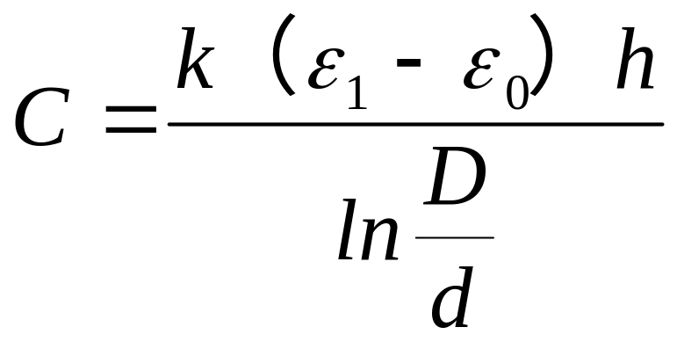
上图中电容随料位高度h变化的关系为：
式中 k——比例常数；
D——储罐的内径；
d——测定电极的直径；
h——被测物料的高度；
ε₀——空气的相对介电常数；
ε₁——被测物料的相对介电常数；
可以看出，两种介质的介电常数差别越大、D与d相差越小，传感器的灵敏度越高。

Slide 20


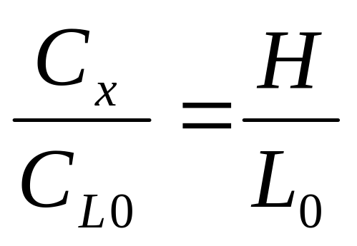
霍尼韦尔液位传感器
电容式传感器
完全固定结构
大尺寸
受金属部件影响
受噪音干扰

Slide 21
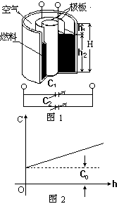
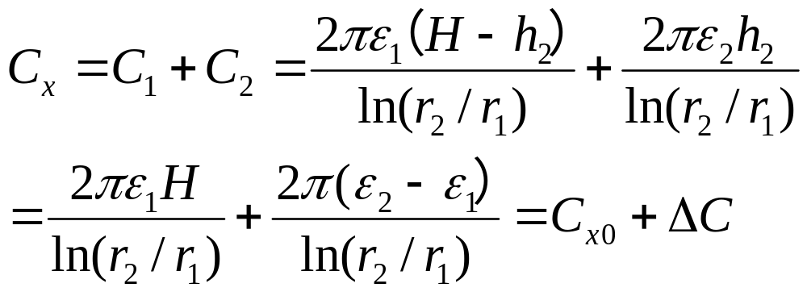
油量测量
圆柱型电容传感器的电容为
当燃油增大，h₂增大，△C也增大；燃油减少，h₂减少，△C也减小。通过测量电容的大小就能知道油量的多少。

Slide 22
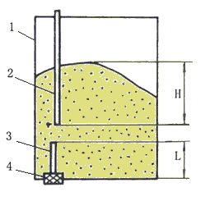
电容式料位计
电容式料位计不仅能测不同性质的液体，而且还能测量不同性质如块状、颗粒状、粉状、导电性、非导电性的物料。但因固体摩擦力大，容易“滞留”，产生虚假料位，因此一般不使用双层电极，而是只用一根电极棒。
图7-23 电容式料位计
1-金属电容；
2-测量电极；
3-辅助电极； 4-绝缘套

Slide 23

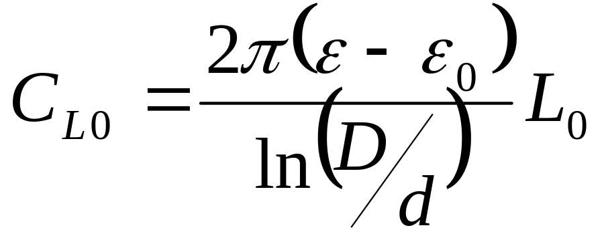
电容式料位计在测量时，物料的温度、湿度、密度变化或掺有杂质时，会引起介电常数变化，产生测量误差。为了消除这一介质因素引起的测量误差，一般将一根辅助电极始终埋入被测物料中。辅助电极与测量电极(也称主电极)可以同轴，也可以不同轴。设辅助电极长L₀，它相对于料位为零时的电容变化量为 ：

Slide 24
主电极的电容变化量为C_{x} ，则有：
由于L₀是常数，因此料位变化仅与两个电容变化量之比有关，而介质因素波动所引起的电容变化对主电极与辅助电极是相同的，相比时被抵消掉，从而起到误差补偿作用。

Slide 25

湿度测量
湿敏电容一般用高分子薄膜电容制成的，常用的高分子材料有聚苯乙烯、聚酰亚胺、酪酸醋酸纤维等。
HM1500湿度传感器
当环境湿度发生改变时，湿敏电容的介电常数发生变化，使其电容量也发生变化，其电容变化量与相对湿度成正比。

Slide 26
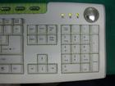
电容式键盘
利用变极距型电容传感器实现信息转换
常规的键盘有机械按键和电容按键两种。
电容式键盘是基于电容式开关的键盘，原理是通过按键改变电极间的距离产生电容量的变化，暂时形成震荡脉冲允许通过的条件。这种开关是无触点非接触式的，磨损率极小。

Slide 27

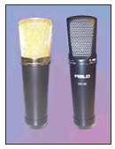
电容传声器
传声器（Microphone）即话筒，音译作麦克风，目前使用的话筒大多是动圈式和电容式。
电容传声器以振膜与后极板间的电容量变化通过前置放大器变换为输出电压。
驻极体电容传声器
大膜片电容传声器

Slide 28
知识讲座——生物识别 技术
在日常生活中，往往会出现这样一些情况：钥匙丢了，进不了门；密码忘了，无法在ATM机上取钱；电脑中的重要资料被他人非法复制了；手机被他人盗用……，
这些都给我们造成了很大的麻烦甚至损失，以上这一切都与身份识别有关。

Slide 29
目前，身份识别所采用的方法主要有：根据人们所持有的物品如钥匙、证件、卡等；或人们所知道的内容如密码和口令等来确定其身份。但物品可能丢失和复制，内容容易遗忘和泄露 。

Slide 30
生物识别技术，如指纹识别或者虹膜识别，在侦探电影中破案人员依靠现场指纹进行罪犯确认、用指纹代替密码开启保险箱；依靠眼睛对着一个小摄像机来取代钥匙开门等等。这就是被比尔·盖茨称之为21世纪最重要的应用技术之一的生物识别技术，它正在步入我们的生活中。

Slide 31
生物识别是依靠人体的身体特征来进行身份验证的一种解决方案。这些身体特征包括指纹、声音、面部、骨架、视网膜、虹膜和DNA等人体的生物特征，以及签名的动作、行走的步态、击打键盘的力度等个人的行为特征。现在开发和研究中的还有通过静脉、耳朵形状、按键节奏、身体气味等的识别技术。

Slide 32
生物识别的技术核心在于如何获取这些生物特征，并将其转换为数字信息，存储于计算机中，利用可靠的匹配算法来完成验证与识别个人身份的过程。

Slide 33
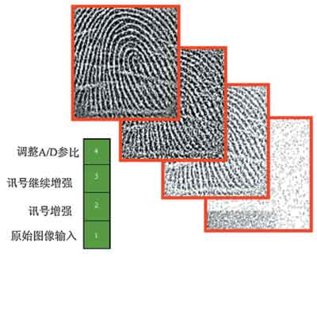
指纹识别

Slide 34
19世纪初，科学研究发现了指纹的两个重要特征，一是两个不同手指的指纹纹脊的式样不同，二是指纹纹脊的式样终生不改变。
这个研究成果使得指纹在犯罪鉴别中得以正式应用，1896年阿根廷首次应用，然后是1901年的苏格兰，20世纪初其他国家也相继应用到犯罪鉴别中。

Slide 35
20世纪60年代，由于计算机可以有效地处理图形，人们开始着手研究利用计算机来处理指纹。从那时起，自动指纹识别系统AFIS在法律实施方面的研究和应用在世界许多国家展开。

Slide 36
人从胎儿四个月大就形成指纹,指纹特性相当固定，不会随着人的年龄的增长、或身体健康程度的变化而变化。如果手指受伤损及真皮组织导致指纹受到破坏，受损面也会很快愈合、复原。
如果严重创伤有可能导致指纹识别器无法匹配比对。因此建议每只手至少注册1个手指。

Slide 37

每人的十指指纹都不相同，每个指纹一般都有70-150个基本特征点，在两枚指纹中只要有12-13个特征点吻合，即可认定为同一指纹。而以此找出两枚完全一样的指纹需要120年，人类
人口按60亿计算，大概
需要300年才可能出现
重复的指纹。因此，想
找到两个完全相同的指
纹几乎是不可能的。

Slide 38
指纹特征一般分为总体特征和局部特征。总体特征包括纹形、特征点的分类、方向、曲率、位置。由于每个特征点都有大约7个特征，十个手指具有最少4900个独立可测量的特征。基于指纹的多样性特征和不可复制性，每个指纹都具有唯一性，利用指纹进行身份认证，可完全杜绝钥匙和 IC 卡被盗用或密码被破解等导致他人非法侵入的现象。

Slide 39
指纹识别主要分为四个阶段:读取指纹、提取特征、保存数据和比对确认。
首先，通过指纹识别器的读取设备读取指纹图象。在获取指纹图象之后，识别芯片对图象进行初步处理，使之更加清晰可辨。
然后指纹辨识软件建立指纹的“数字表示特征”数据，从指纹转换成特征数据。两枚不同的指纹会产生不同的特征数据。

Slide 40
指纹由多种“脊”状图形构成，类似于山脊。由于纹路不连续，脊状图形多种多样，诸如分岔、弧形、交叉、三角等。识别软件将这些脊状图形进行坐标定位，进而从坐标位置上标示出数据点，有点像初中几何画函数图的步骤。这些数据点同时具有7种以上的唯一性特征，由于通常情况下一枚指纹有70个节点，通过软件计算会产生大约490个数据。

Slide 41
1、采集
目前的指纹采集技术主要有光学采集、半导体采集、超声波采集。
半导体指纹采集技术 （1998年）
(1) 半导体压感式传感器
其表面的顶层是具有弹性的压感介质材料,它们依照指纹的外表地形(凹凸)转化为相应的电子信号,并进一步产生具有灰度级的指纹图像。

Slide 42
(2) 半导体温度感应传感器
它通过感应压在设备上的脊和远离设备的谷温度的不同就可以获得指纹图像。
(3) 硅电容指纹图像传感器
这是最常见的半导体指纹传感器,它通过电子度量来捕捉指纹。在半导体金属阵列上能结合大约100,000个电容传感器,其外面是绝缘的表面。

Slide 43
传感器阵列的每一点是一个金属电极,充当电容器的一极,按在传感面上的手指头的对应点则作为另一极,传感面形成两极之间的介电层。由于指纹的脊和谷相对于另一极之间的距离不同(纹路深浅的存在),导致硅表面电容阵列的各个电容值不同,测量并记录各点的电容值,就可以获得具有灰度级的指纹图像。

Slide 44
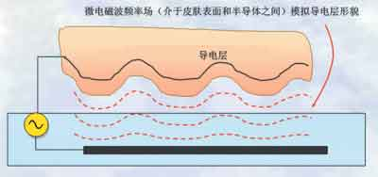

Slide 45
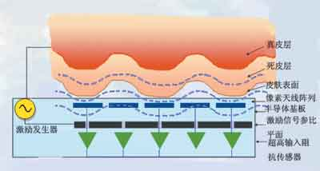

Slide 46
指纹识别系统的电容传感器发出电子信号，电子信号将穿过手指的表面和死性皮肤层，直达手指皮肤的活体层(真皮层)，直接读取指纹图案。由于深入真皮层，传感器能够捕获更多真实数据，不易受手指表面尘污的影响，提高辨识准确率，有效防止辨识错误。

Slide 47
半导体指纹采集设备可以获得相当精确的指纹图像,分辨率可高达600dpi,并且指纹采集时不需要象光学采集设备那样,要求有较大面积的采集头。由于半导体芯片的体积小巧,功耗很低,可以集成到许多现有设备中,这是光学采集设备所无法比拟的,现在许多指纹识别系统研发工作都采用半导体采集设备来进行。

Slide 48
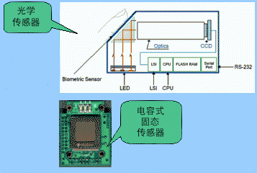

Slide 49
指纹识别目前最常用的是电容式传感器，也被称为第二代指纹识别系统。它的优点是体积小、成本低，成像精度高，而且耗电量很小，因此非常适合在消费类电子产品中使用。
右图为指纹经过处理后的成像图：

Slide 50
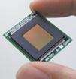

Slide 51
2、解码
得到一幅指纹图像后，要对图像解码，需要对图像特征进行提取、分析，指纹基本特征就是如脊、谷和终点、分叉点或分歧点。平均每个指纹都有几个独一无二可测量的特征点，每个特征点都有大约七个特征，我们的十个手指产生最少4900个独立可测量的特征点，足以确认指纹识别的可靠性。

Slide 52
3、比对和匹配
当指纹图像的特征值被提取后，就可依照特征值与数据库中存储的指纹进行比对和匹配。如何对于残缺图像进行匹配以及伤疤等处理都要依赖于算法技术。尽管指纹只是人体皮肤的一小部分，但需识别的数据量很大，对数据进行比对也不是简单的等与不等，而是使用需要进行大量运算的模糊匹配算法。

Slide 53
随着计算机与通信网络的蓬勃发展,电子商务的不断推广应用,安全方便的指纹识别系统现已广泛应用于桌面电脑、笔记本电脑、ATM提款机、蜂窝电话、考勤系统、门禁控制以及Internet 电子商务安全系统,遍及银行、保险、边防检查、医疗卫生及网络接入等各个领域。作为自动指纹识别系统关键部分的指纹图像采集设备也随之得到了更大的发展。

Slide 54
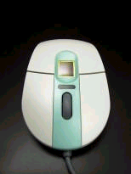
西门子推出的“ID Mouse” 鼠标。鼠标上端安有指尖传感器，一旦指纹被识别，使用者就可以启动PC的操作系统。如果长时间不动鼠标，它将自动启动屏幕保护程序，直到使用者再次触摸ID 鼠标为止。这个鼠标在0.25平方英寸的触摸芯片上有65000个传感系统，可捕捉指纹的细节。该系统非常灵敏，甚至用户的手有伤口它都能准确的辨别出来。
产品：

Slide 55
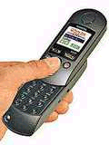
最早的指纹识别手机是98年西门子推出的SL10手机，其将“Fingertip”指纹辨认技术移植在SL10上作模拟试用。手机机身前面及后面都装一跟SIM卡大小相似的金属指纹感应器。

Slide 56
机主除可预先输入本身的指纹样本，更可加入最多59个其他使用者的指纹。而"其他使用者"须经机主指纹作授权，方能将指纹记录在案，并且每位用家都有个别的使用权限。此外，每个使用者最多可储存10只手指指纹，每只手指最多可储存60个指纹样本。现在，西门子指纹手机的在细小如SIM卡指纹感应器上集成了六万五千个微型感应器，侦察指纹速度可达每秒百分之一毫米。

Slide 57
韩国的Pass 21公司以三星的SGH-A100样本机，成功示范了一次指纹手机的转帐服务。该手机暂定名为Pass-Phone，以指纹代替传统的数字密码，在手机上作银行转帐。此外，手机更可凭指纹认证，上网作购物及收发电子邮件的通行许可，防止黑客攻击。

Slide 58
三菱也宣布推出指纹手机。手机内同样装有金属感应器式的指纹辨认装置，相比旧式的密码或IC卡辨认率，指纹辨认的错误机率不到0.1%。
法国Sagem也在2000年展出一款指纹手机，名为MC 959 ID，在电池背面装嵌有指纹感应器。

Slide 59
指纹识别的汽车：
西门子公司研制出了有指纹识别技术的汽车，采用了此项技术的汽车不仅门锁装置不再需要钥匙，同时还具有根据指纹及预储的信息，自动调整汽车驾驶员的座椅高度、前后距离，各个反光镜位置及自动接通车载电话等功能。

Slide 60
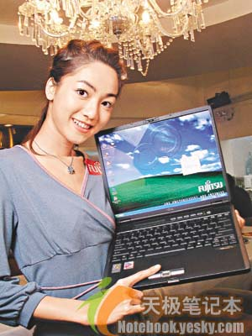
指纹识别的笔记本电脑
用户在操作系统安装之初输入指纹信息，并将其与具体个人登录信息和密码相关联。当系统建立好匹配信息之后，指纹识别数据库开始生效。在使用电脑登录个人账户时，用户只需将手指在指纹识别器上刷一下，就可以轻松、高效通过验证。

Slide 61
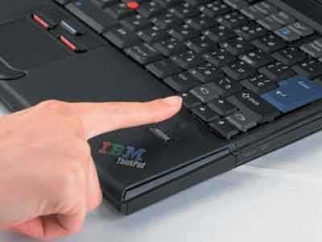

Slide 62
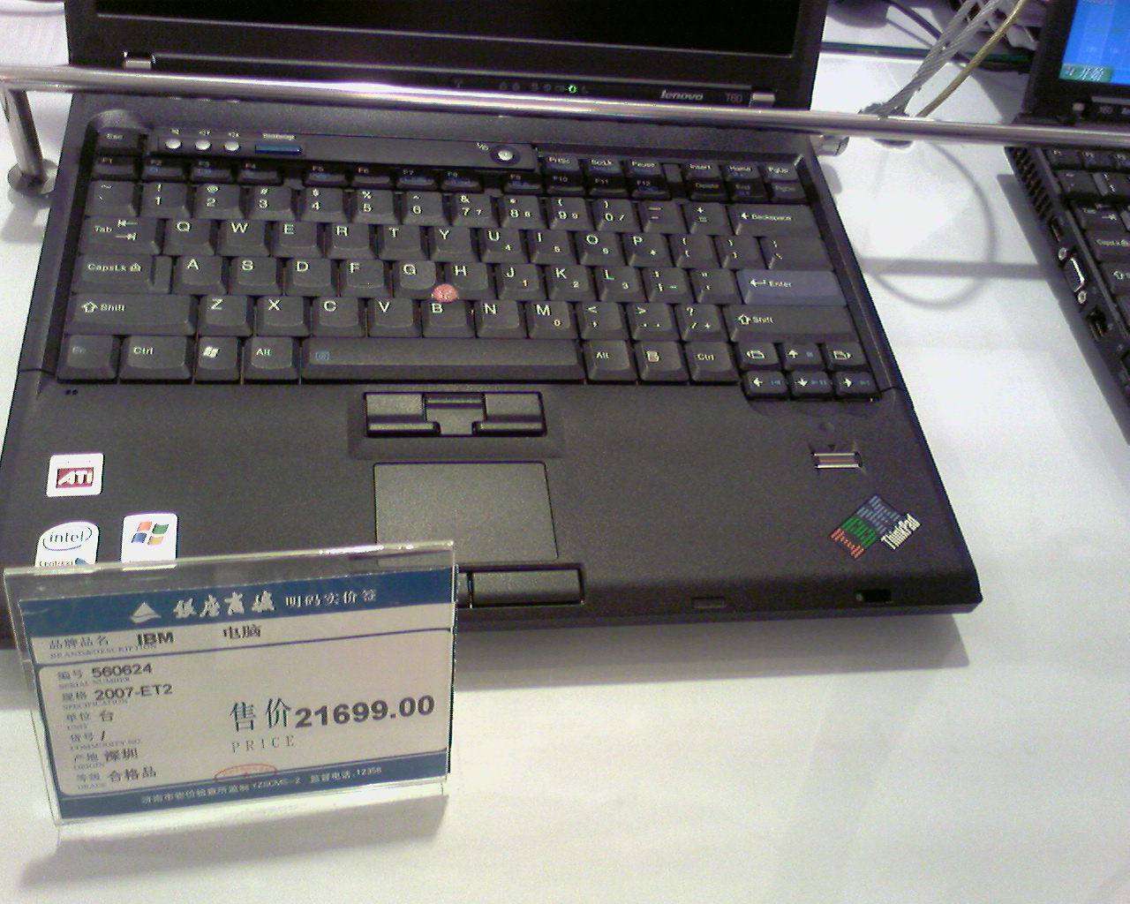

Slide 63
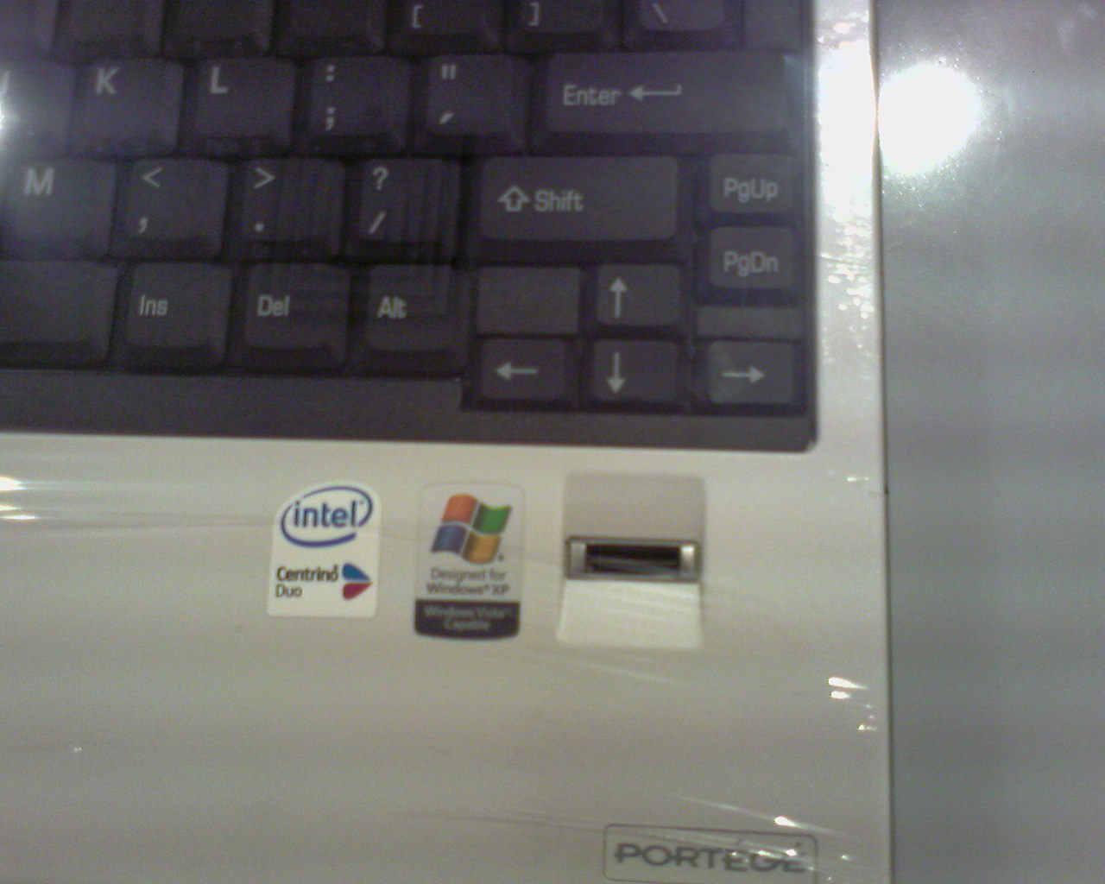

Slide 64
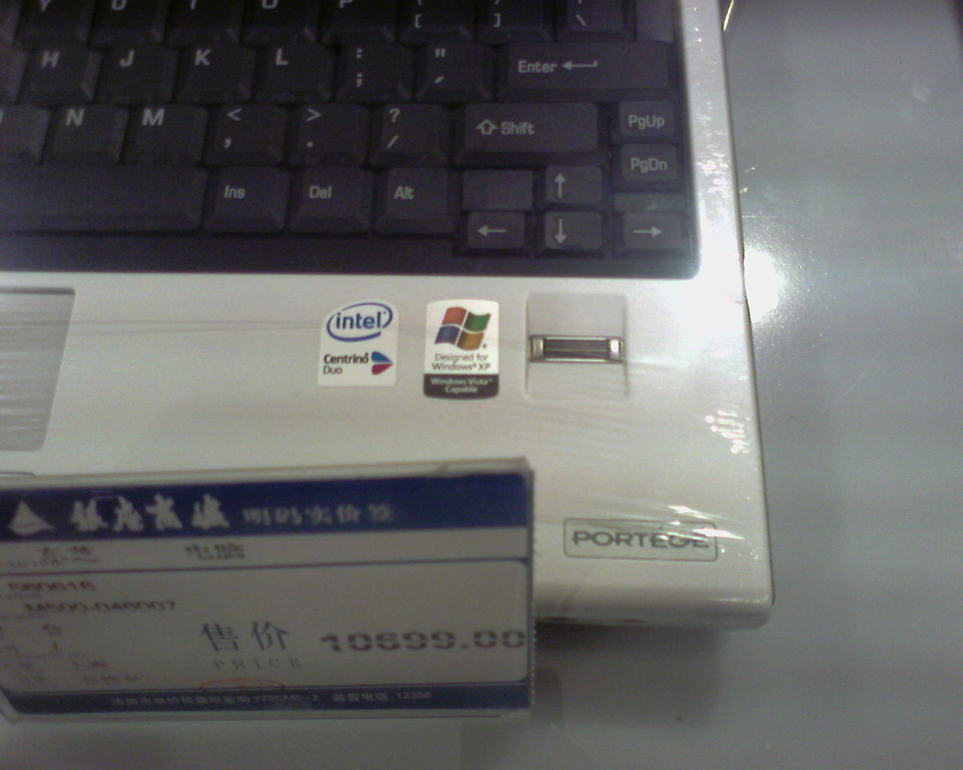

Slide 65
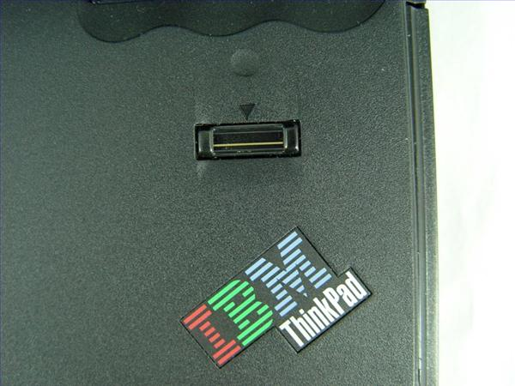

Slide 66
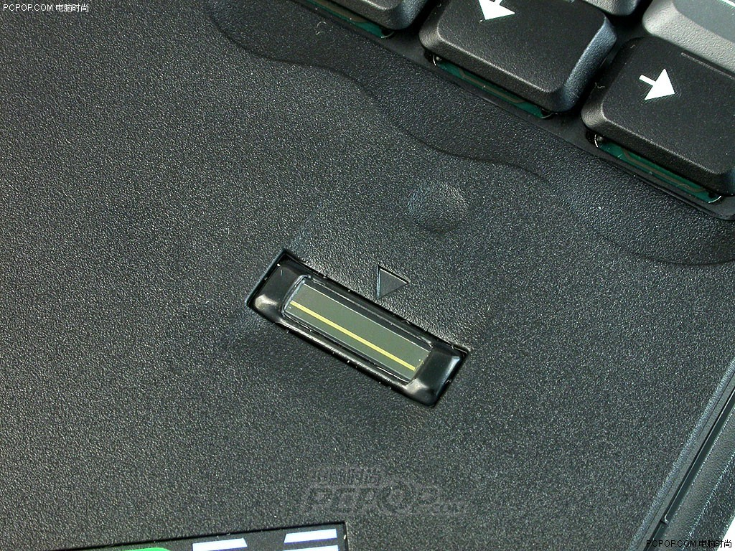

Slide 67
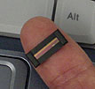

Slide 68
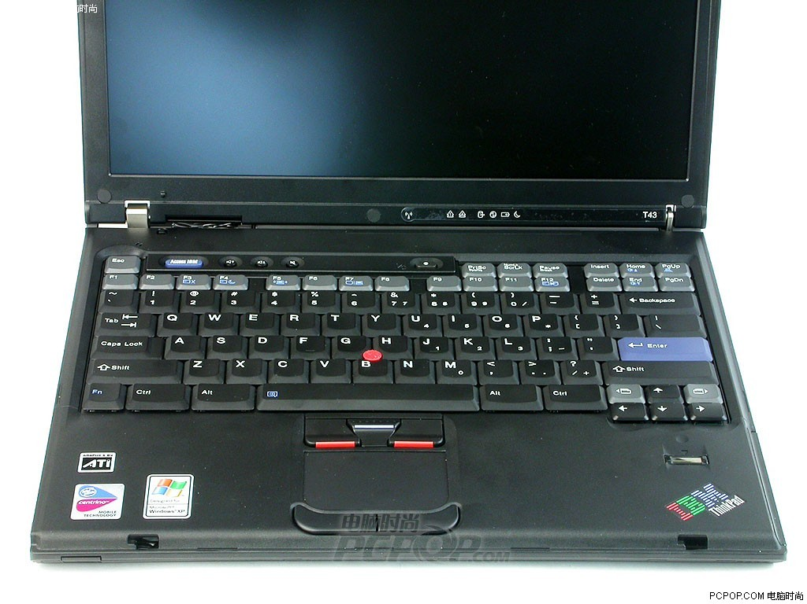

Slide 69
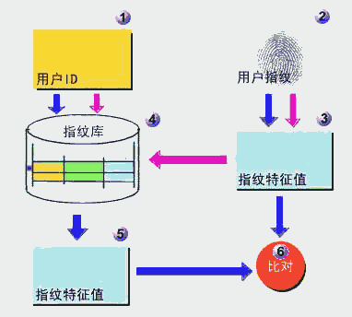

Slide 70
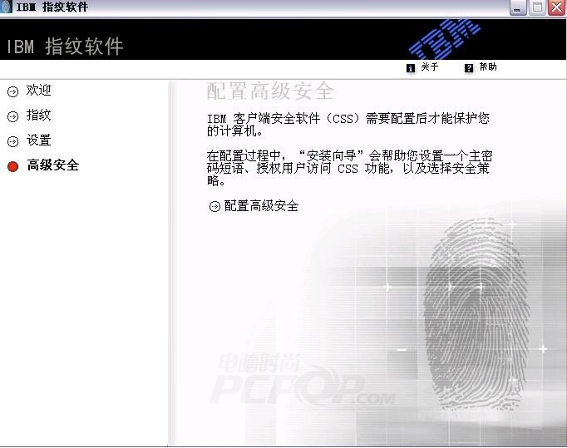

Slide 71
不同的厂商会采用不同的算法，有的算法把节点和方向信息组合，也有的算法处理整幅指纹图像。这就是各个厂商安全技术的实力成分了。
最后，通过模糊比较的方法，把两个指纹的模板进行比较，计算出它们的相似程度，最终得到两个指纹的匹配结果。
其它的生物识别技术产品：

Slide 72
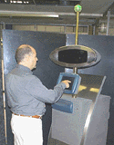
虹膜识别系统
美国NCR公司制造的“明星”终端机。进入工作间，把双脚放到带有压力传感器的脚踏板上，让系统仔细观察好自己的眼睛。一旦发现你的虹膜与所存储的虹膜相符，“明星”就会呼叫你的名字，开始自动启动你经常要求的操作，这种新型自动提款机已经在加拿大的皇家银行试用了。

Slide 73
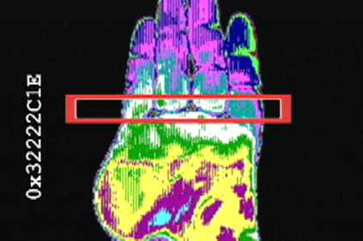
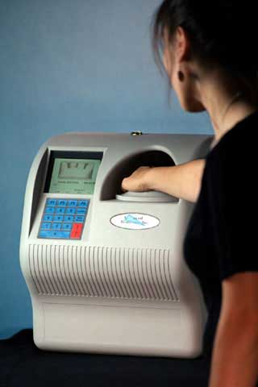
手形识别系统
先进生物测定学有限公司（ABI）

Slide 74
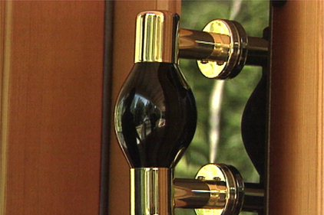
面部识别系统

Slide 75
澳大利亚科学及工业研究组织（CSIRO）的科学家研制出一套自动化脸孔辨认系统，可以从储存的智能卡或者电脑资料库中调出事先储存的人脸图像，和真人的脸孔进行比较，在半秒之内，辨认出这个人的身份。这套系统采用的只是普通的个人电脑和一个普通摄像机作为硬件。科学家指出，这套系統的精确度达95％，假如再加上一套声音辨认系统，可以把精确度提高至更高的水平。

Slide 76
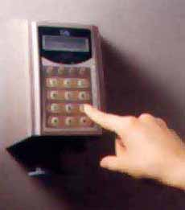
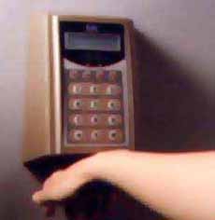
人体静脉识别系统—深圳特中科实业发展有限公司
输入个人识别号PIN
通过红外线读取手背静脉

Slide 77
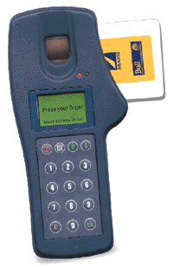
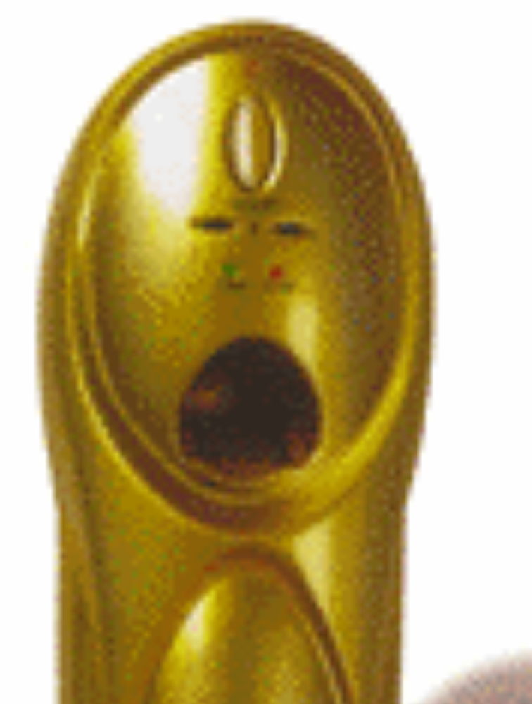
指纹IC卡识别器
指纹锁

Slide 78

指纹保险箱

Slide 79

作 业
P59习题：
1、2、5、9、10
共6题

